Slide 1
基于视觉的人体测量系统简介
学号：11821095
姓名：葛林林
日期：2019.06.01

Slide 2
1.研究目标
建立一个基于立体视觉的静态人体建模硬件和软件系统；
建立具有不同性别、年龄、身高、体态等分布人体模型库（100～500人）；
设计开发满足试衣系统的快速人体模型生成软件。

Slide 3
2.硬件系统平台介绍
场景为直径4.6m、高2.8m的空间，捕获目标为直径1m、高2m的空间；
Canon EOS 600D，有效像素1870万，最高分辨率5184x3456；
Canon EF 28mm f/2.8 广角定焦镜头；
54台相机，每2台组成双目相机，从上、中、下3个不同高度，从9个不同角度，进行全方位的拍摄；
16套专业摄影柔光箱，每套柔光箱内置4只色温为5500K的常亮型专业摄影灯，提供全局漫反射照明；
使用无线快门进行同步拍摄，同步误差小于10ms。

Slide 4
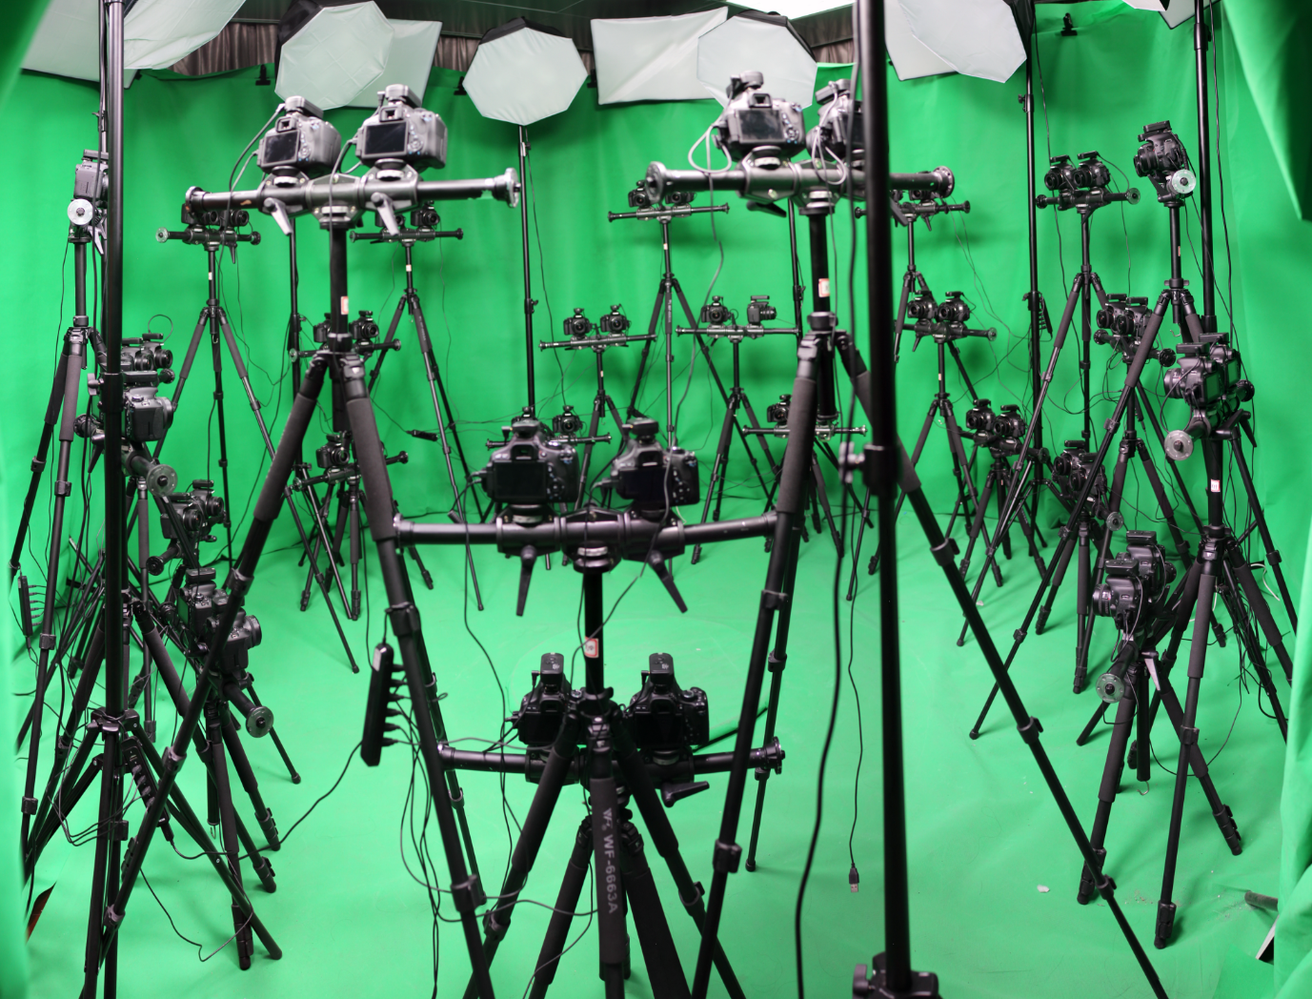
2.硬件系统平台介绍

Slide 5
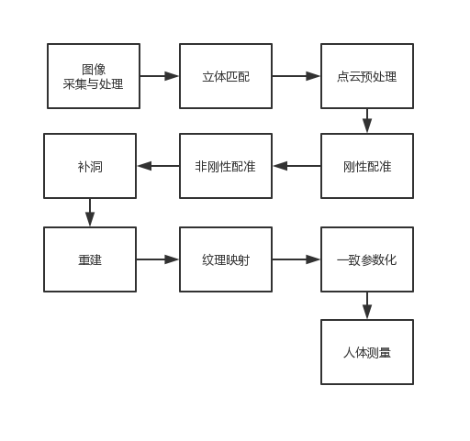
3.系统流程介绍

Slide 6
4 图像的采集与处理
数据采集模块
相机标定模块
图像预处理模块

Slide 7
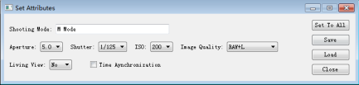
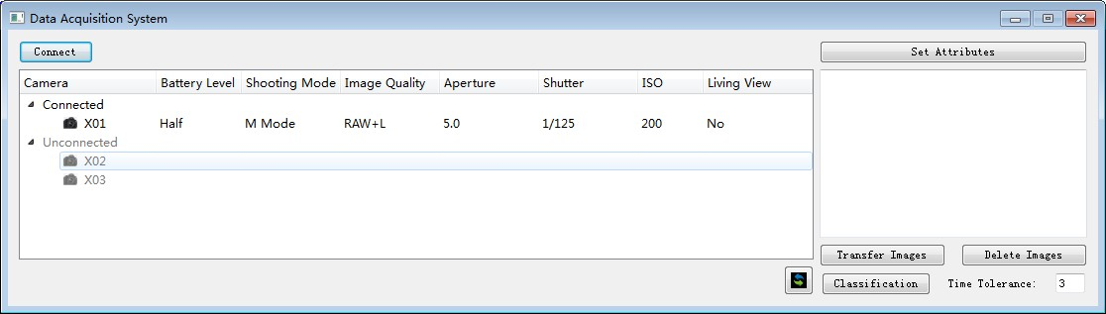
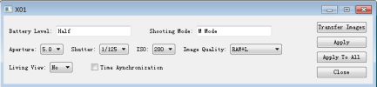
4.1 数据采集模块
基于Canon EOS Digital SDK，在PC端控制相机，实现批量数据采集和管理
批量设置相机属性（光圈、快门、ISO、相机时间）
建立PC与相机的连接
显示相机状态（电量、拍摄模式、图像质量、光圈、快门、ISO、实时显示模式）
单台相机管理
照片分类管理
批量传输照片
批量删除照片

Slide 8
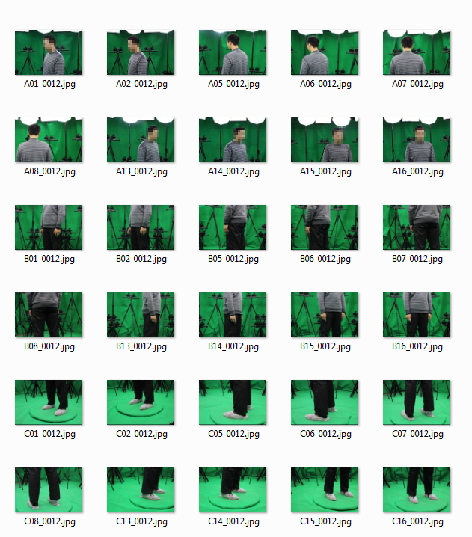
4.1 数据采集模块

Slide 9
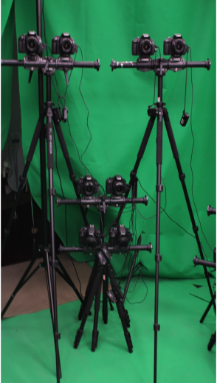
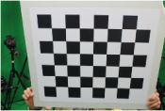
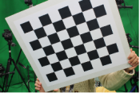
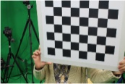
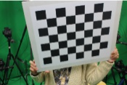
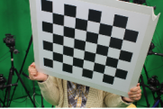
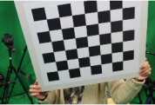
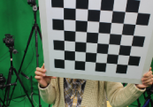
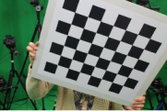
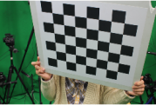
4.2 标定模块
主要功能：自动化/规范化
相机内参：棋盘格标定
每组双目相机的相对外参：棋盘格标定
所有相机的全局外参： Bundler标定
对应每组双目相机，需要拍摄20帧照片
相机内参和双目相机相对外参

Slide 10
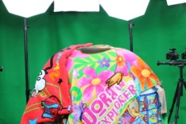
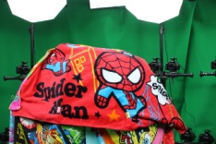
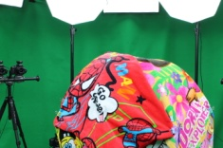
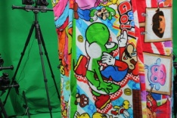
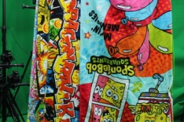
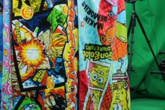
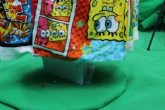
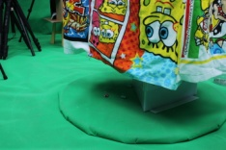
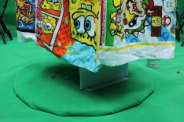
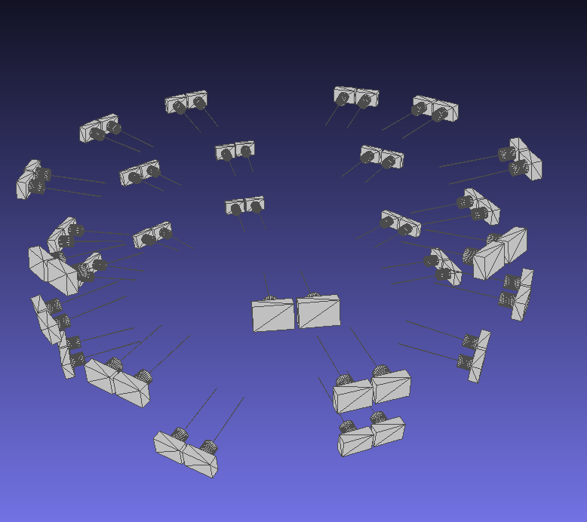
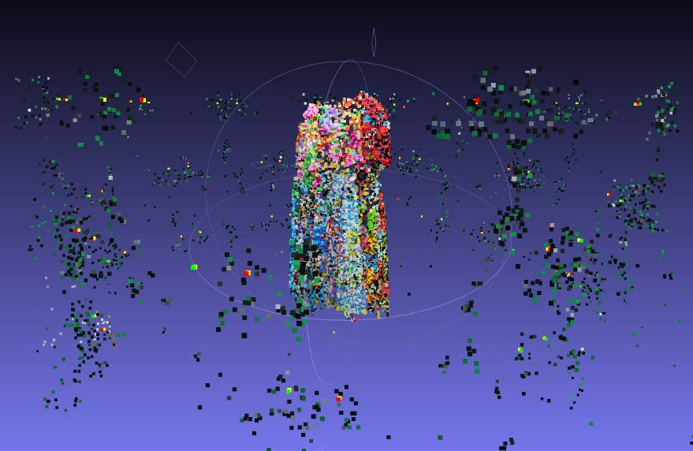
4.2 标定模块
确定所有相机的全局外参Bundler标定
输入（特征丰富，有足够多overlap的一组照片）
相机全局外参
稀疏特征点云

Slide 11
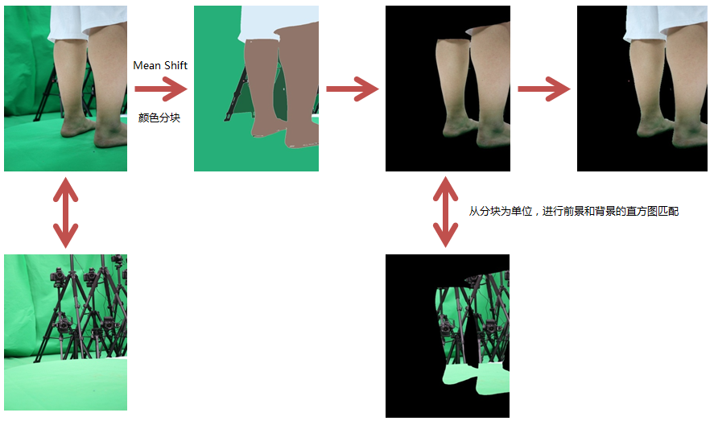
4.3 图像预处理模块
批量图像的自动化前景背景分割

Slide 12


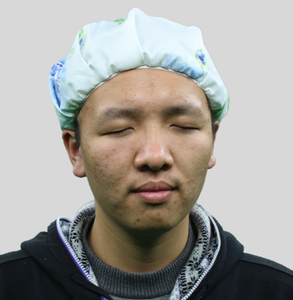


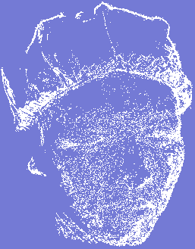


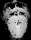
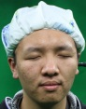
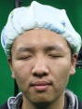
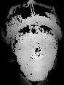


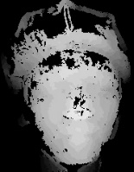
5 立体匹配
数据获取
分组立体匹配
点云恢复
特征点提取
种子匹配求解
L_{n}
匹配扩散
相似度约束
平滑性约束
一致性约束
L₁
匹配优化采样
再匹配
L₀

Slide 13
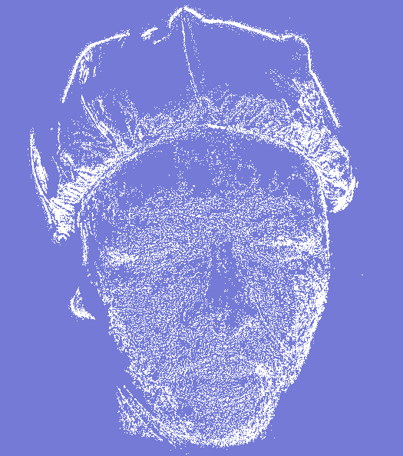
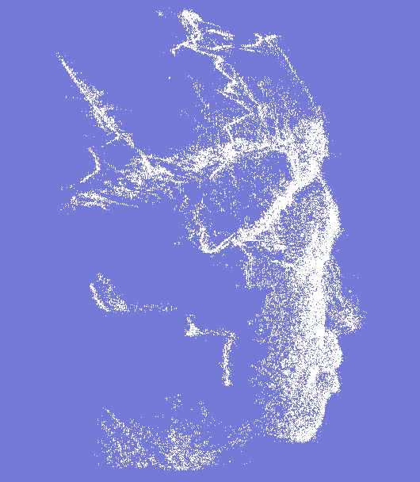
5 立体匹配
初步获取的人脸模型点云

Slide 14
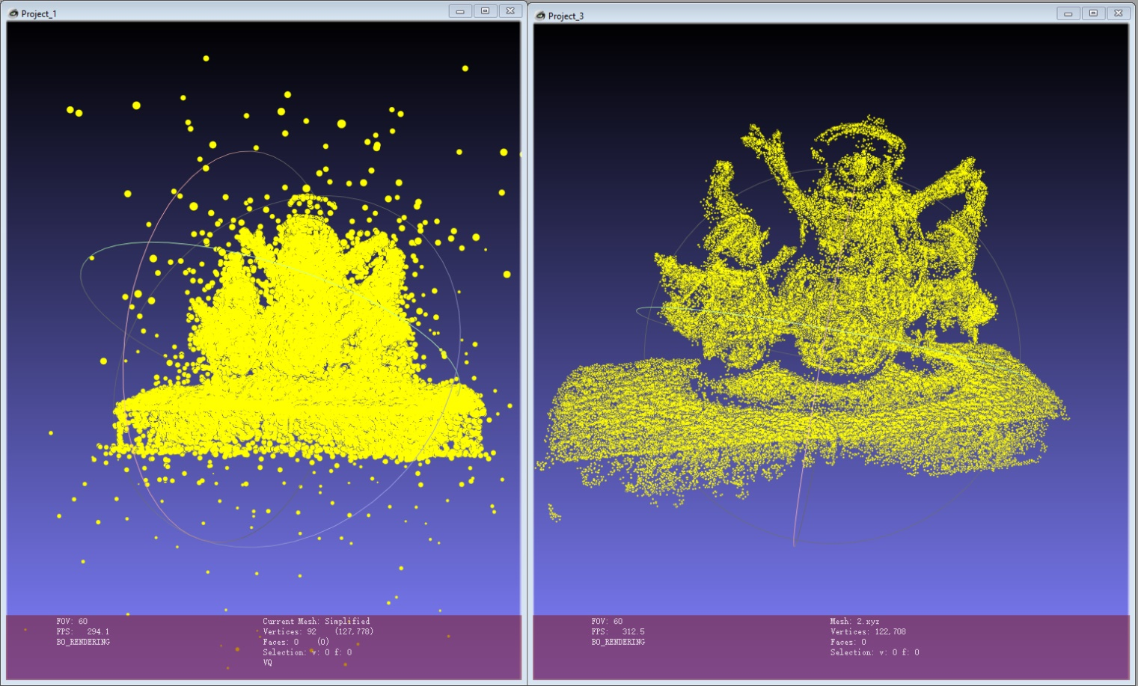
6 点云预处理
点云去噪
点云的去噪主要被分为两种离群点的剔除以及表面的平滑处理。如下图所示是对点云去除离群点的效果图：

Slide 15
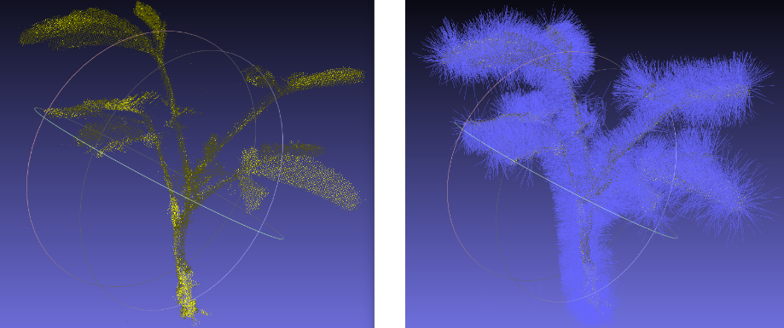
6 点云预处理
法向估计
在恢复的点云中，每个点能够估计出一个法向，该法向信息对后续工作起到很重要的作用，如下图所示是估算点云法线的效果图：

Slide 16
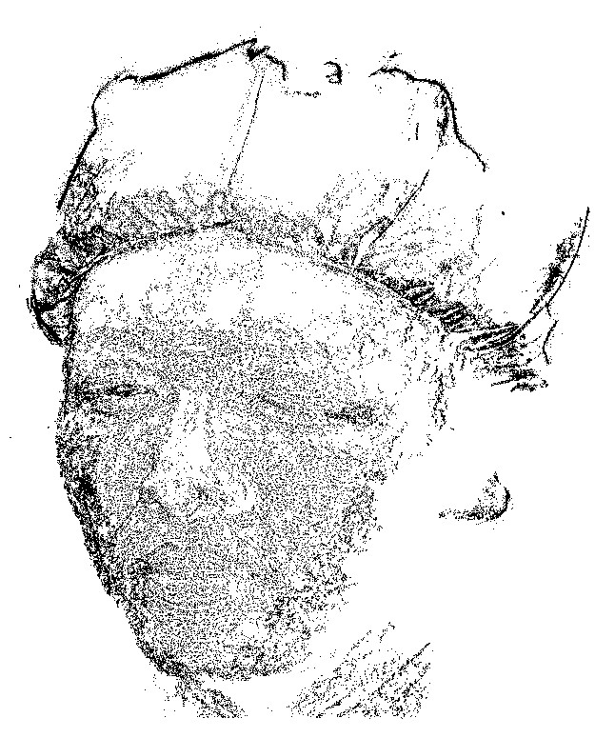
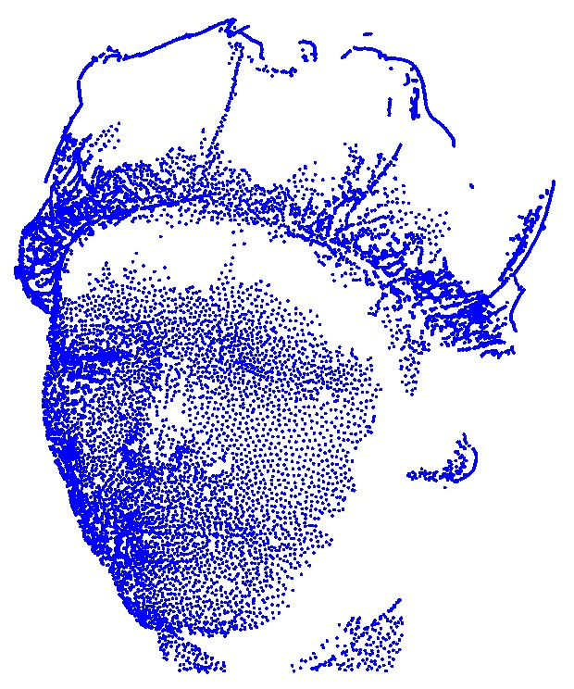
6 点云的预处理
点云的重采样
点云的重采样分为上采样和下采样，下采样是用更少的点代表原始点云，这对于后面的刚性配准能够极大的加快配准速度。
原始点云
基于C-WLOP的重采样

Slide 17
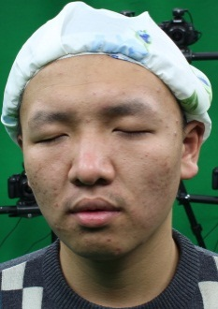
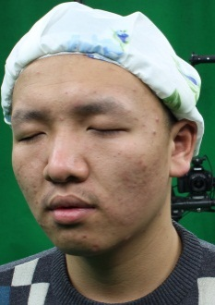
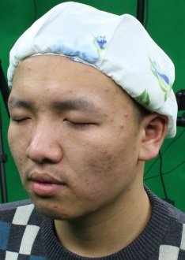
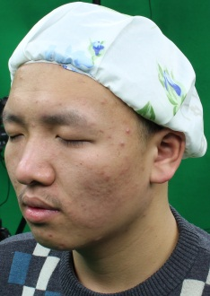
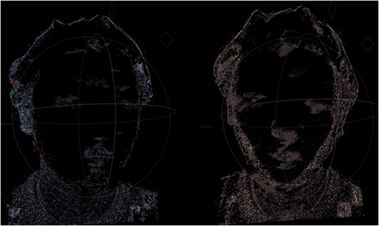
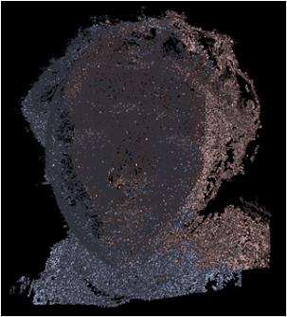
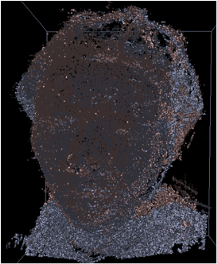
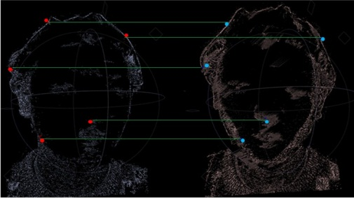
7 点云刚性配准和非刚性配准
视角A
视角B
对齐界面
待对齐点云
(灰色为视角A下点云
红色为视角B下点云)
已对齐点云
选取对应点

Slide 18
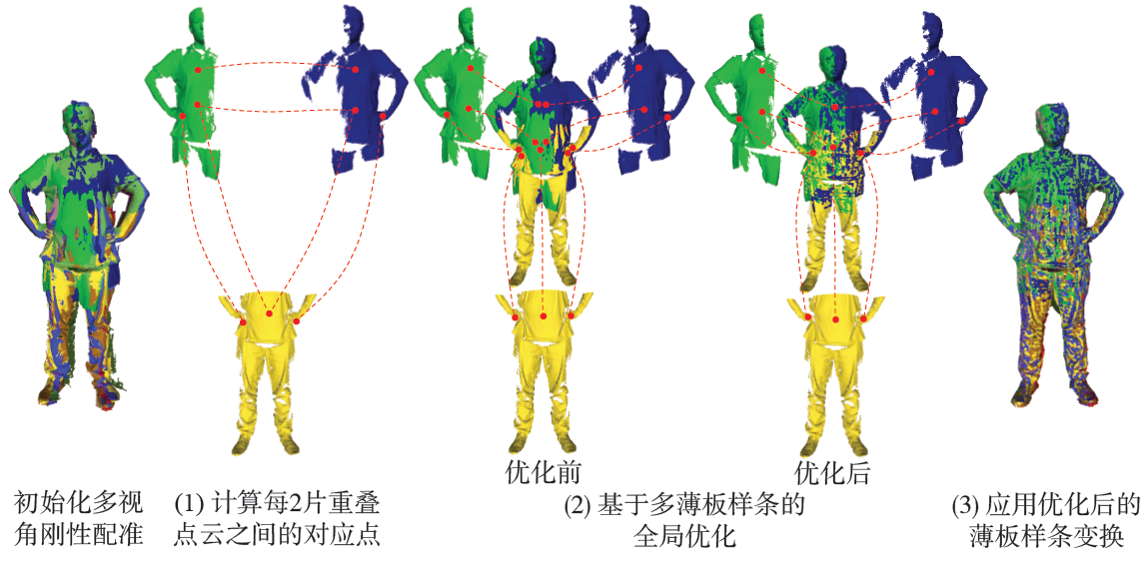
7 点云刚性配准和非刚性配准
非刚性配准：
（1）非刚性对象难免会发生非刚性运动；
（2）点云获取设备自身所带的标定误差

Slide 19



8 网格重建
Mesh重建：
基于有向距离场的重建；
基于Possion的重建；
基于代数样条曲面的重建。
Marching Cube
Polygonizer
Errors

Slide 20


9 补洞

Slide 21

10 纹理映射
纹理映射是在不增加几何表面复杂度的基础上，有效地还原展现三维模型的表面细节特征，进而提高物体的真实感。

Slide 22

11 一致参数化
模型的一致参数化是为了使得模型具有相同的顶点和一致的连接关系，如下图所示是将人脸纹理映射到人脸网格模型的示意图：

Slide 23
Thanks!

